Slide 1
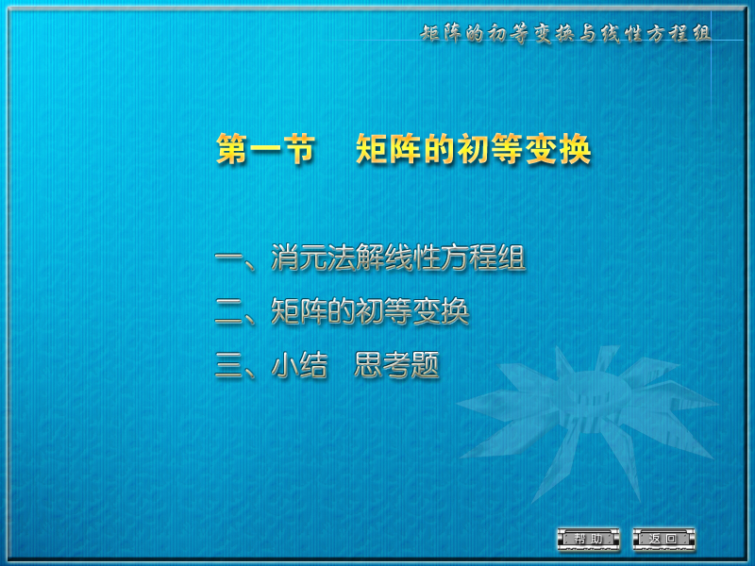

Slide 2

本章先讨论矩阵的初等变换，建立矩阵的秩的概念,并提出求秩的有效方法．再利用矩阵的秩反过来研究齐次线性方程组有非零解的充分必要条件和非齐次线性方程组有解的充分必要条件，并介绍用初等变换解线性方程组的方法．内容丰富，难度较大.

Slide 3
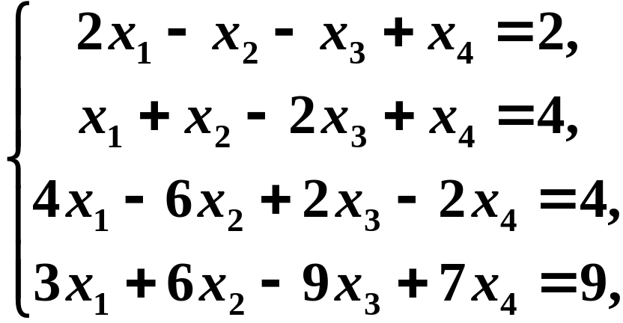





一、消元法解线性方程组
分析：用消元法解下列方程组的过程．
引例
求解线性方程组

Slide 4
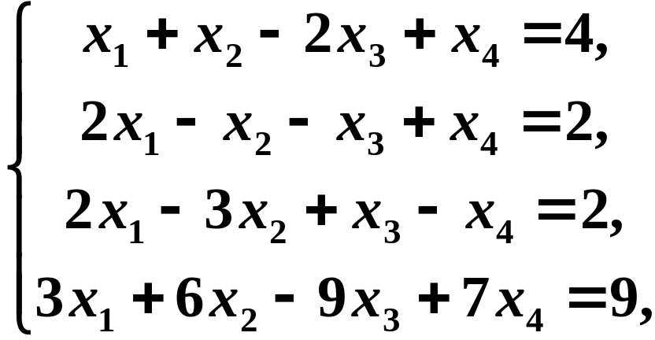


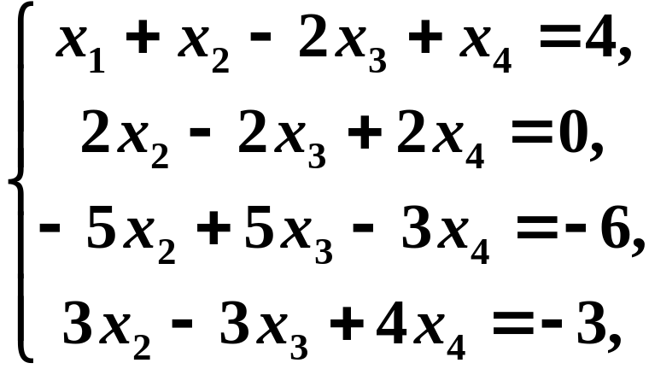



解

Slide 5
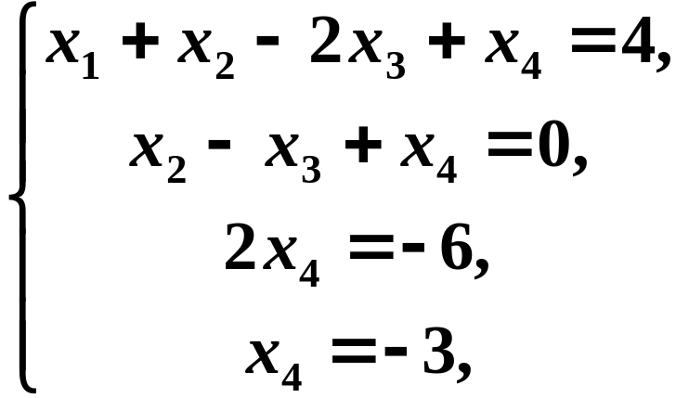



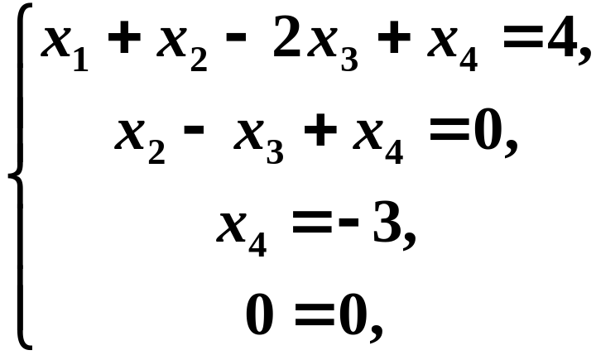

用“回代”的方法求出解：

Slide 6
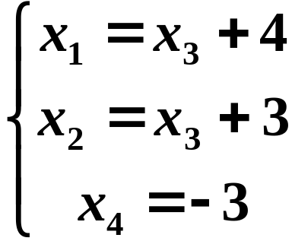

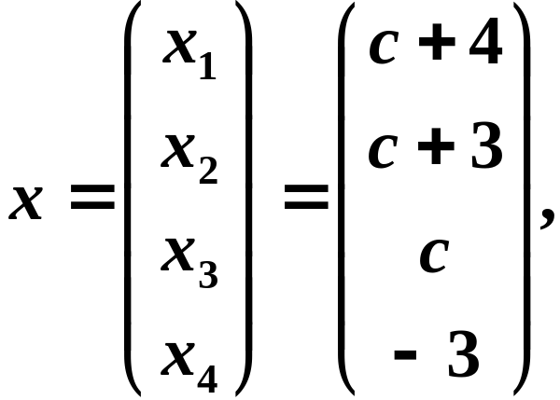
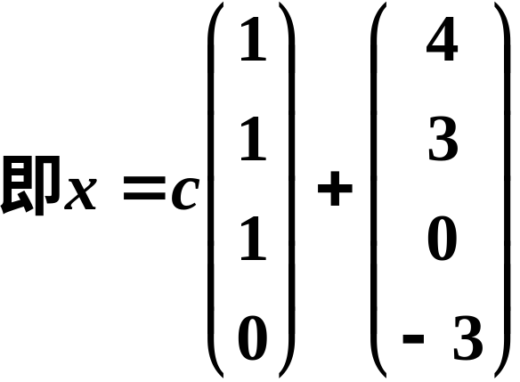

于是解得
（2）

Slide 7



小结：
1．上述解方程组的方法称为消元法．
2．始终把方程组看作一个整体变形，用到如下三种变换
（1）交换方程次序；
（ 与 相互替换）
（2）以不等于０的数乘某个方程；
（以 替换 ）
（3）一个方程加上另一个方程的k倍．
（以 替换 ）

Slide 8







3．上述三种变换都是可逆的．
由于三种变换都是可逆的，所以变换前的方程组与变换后的方程组是同解的．故这三种变换是同解变换．

Slide 9
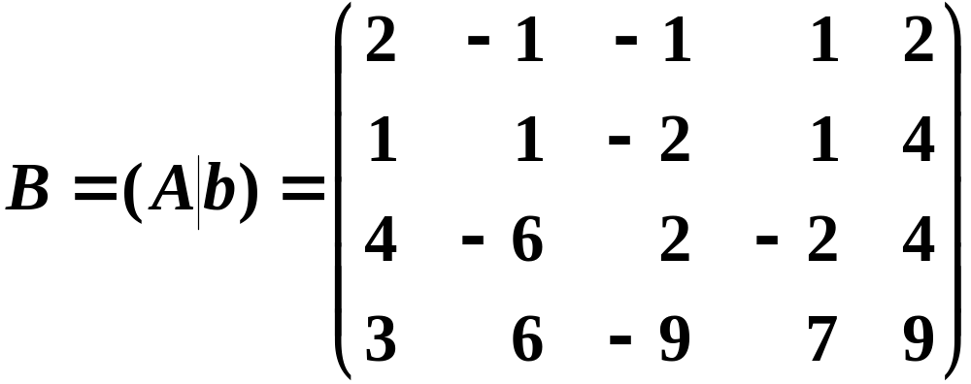
因为在上述变换过程中，仅仅只对方程组的系数和常数进行运算，未知量并未参与运算．
若记
则对方程组的变换完全可以转换为对矩阵B(方程组（1）的增广矩阵）的变换．

Slide 10

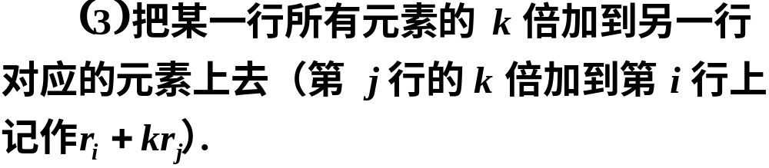
二、矩阵的初等变换
定义1
下面三种变换称为矩阵的初等行变换:

Slide 11


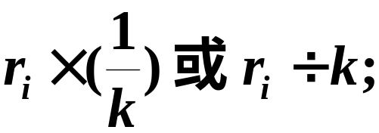


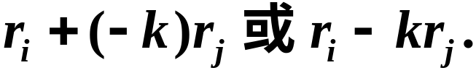
同理可定义矩阵的初等列变换(所用记号是把“r”换成“c”)．
定义2 矩阵的初等列变换与初等行变换统称为初等变换．
初等变换的逆变换仍为初等变换, 且变换类型相同．
逆变换
逆变换
逆变换

Slide 12
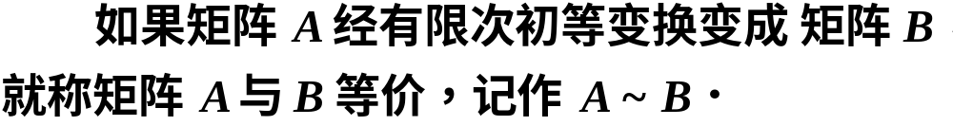

等价关系的性质：
具有上述三条性质的关系称为等价．
例如，两个线性方程组同解，
就称这两个线性方程组等价

Slide 13
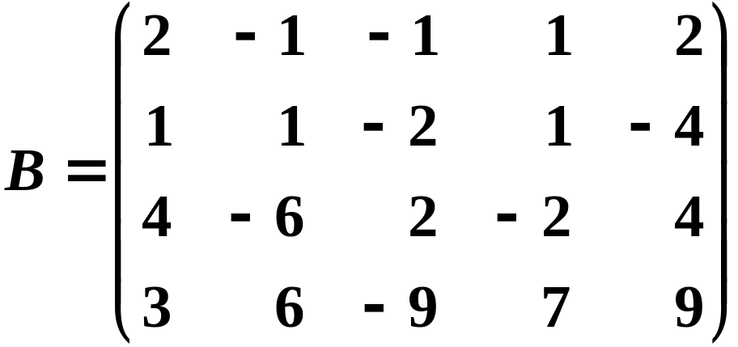
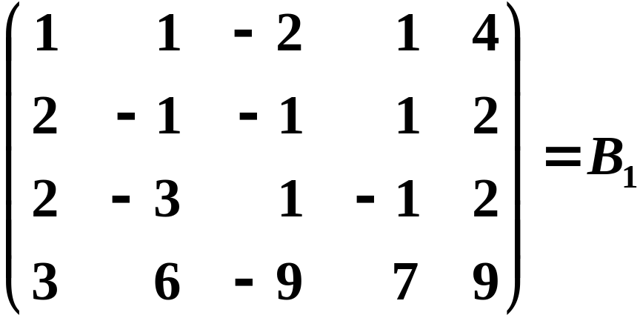


用矩阵的初等行变换 解方程组（1）：

Slide 14
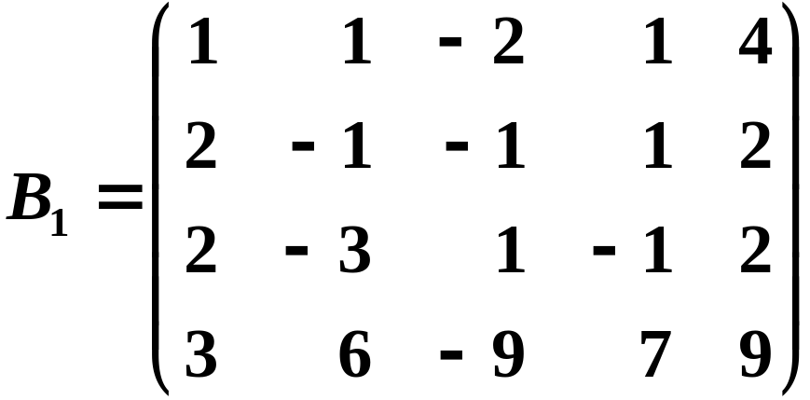
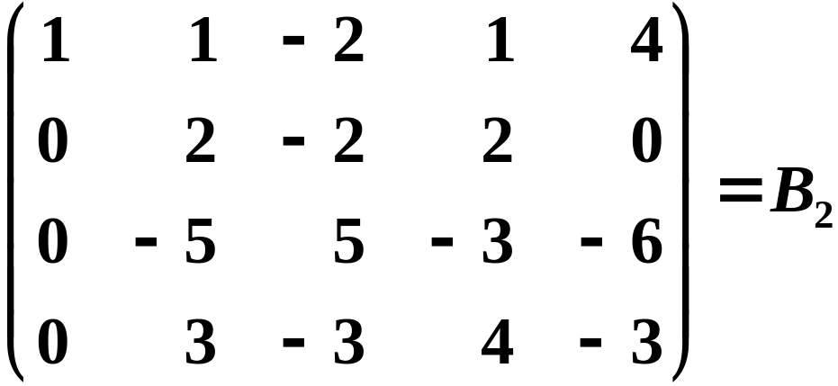
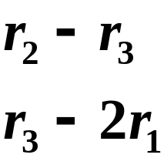

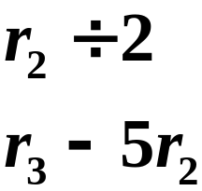
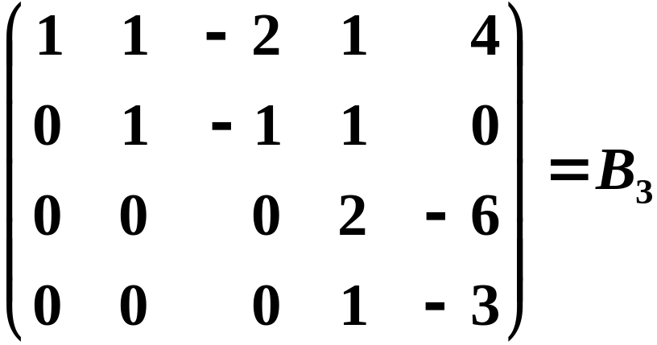


Slide 15
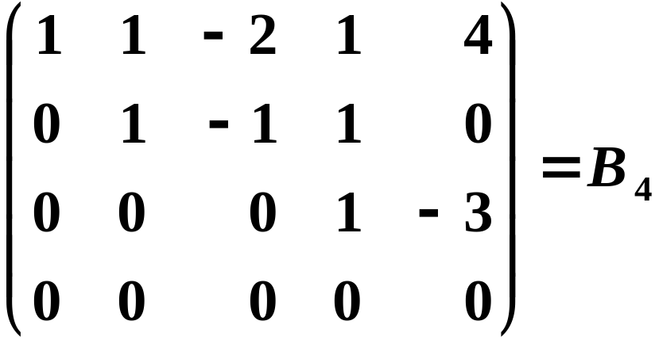
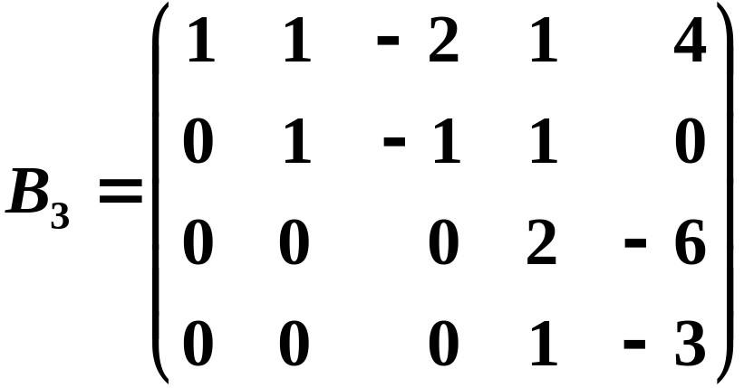


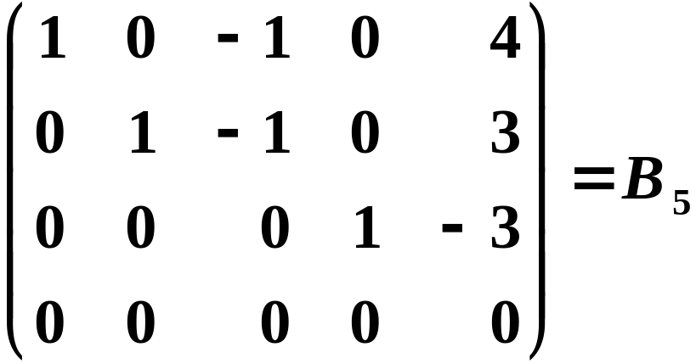



Slide 16

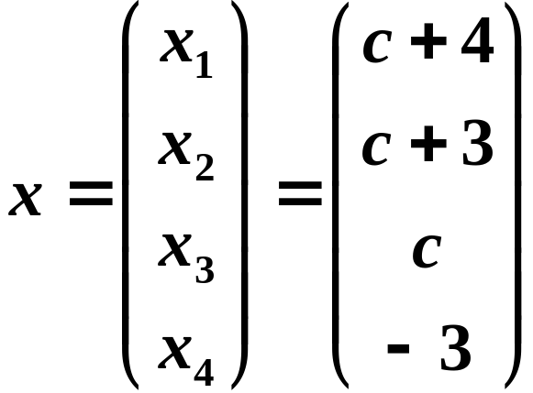
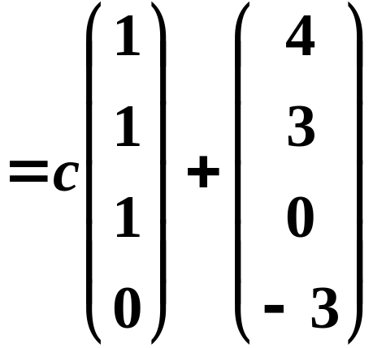

Slide 17
特点：
（1）、可划出一条阶梯线，线的下方全为零；
（2）、每个台阶 只有一行，
台阶数即是非零行的行数，阶梯线的竖线后面的第一个元素为非零元，即非零行的第一个非零元．

Slide 18
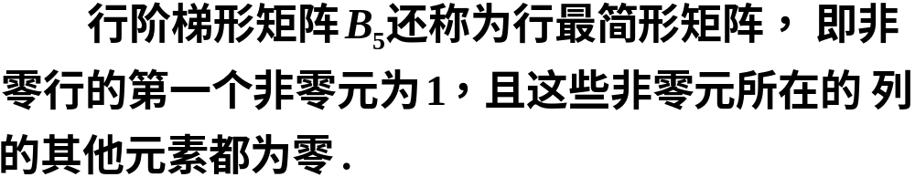
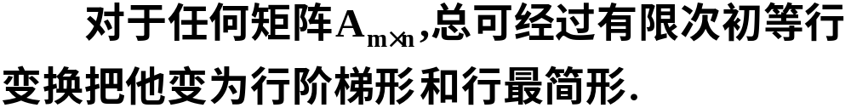
注意：行最简形矩阵是由方程组唯一确定的，行阶梯形矩阵的行数也是由方程组唯一确定的．
行最简形矩阵再经过初等列变换，可化成标准形．

Slide 19
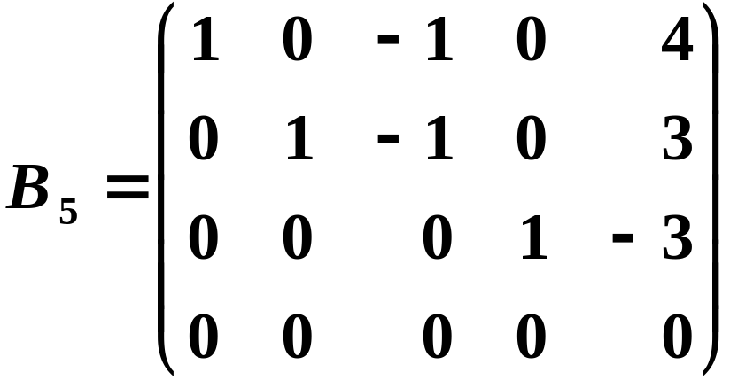
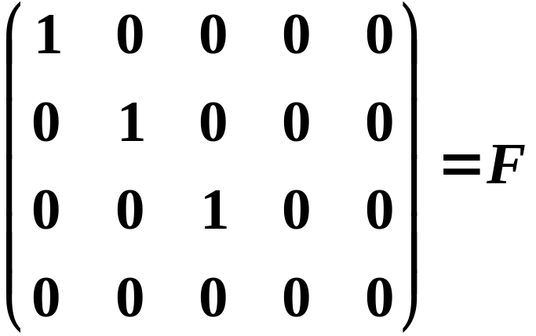
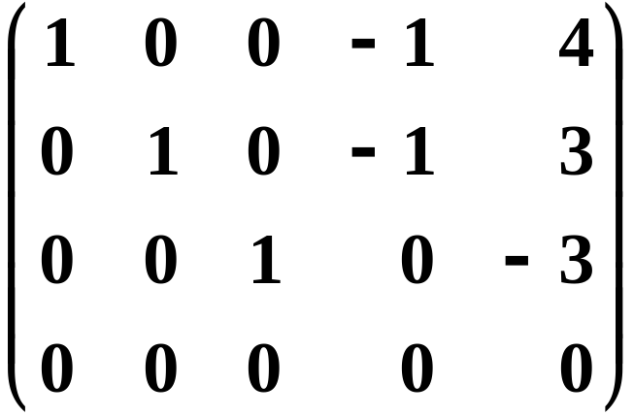

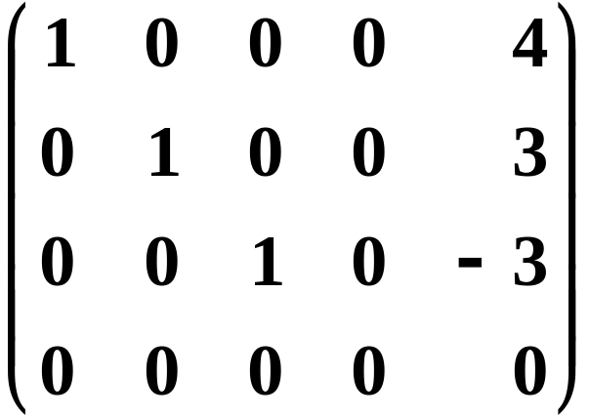


例如，

Slide 20
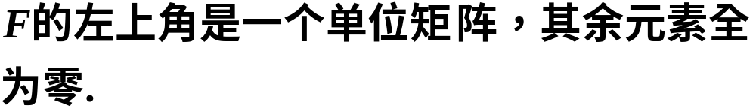
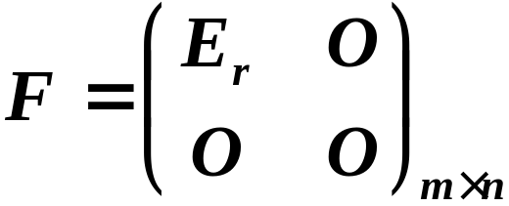
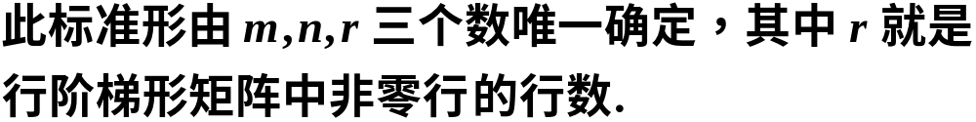


特点：
所有与矩阵 等价的矩阵组成的一个集合，称为一个等价类，标准形 是这个等价类中最简单的矩阵.

Slide 21










三、小结
1.初等行(列)变换
初等变换的逆变换仍为初等变换, 且变换类型相同．
2.
初等变换
3.矩阵等价具有的性质

Slide 22
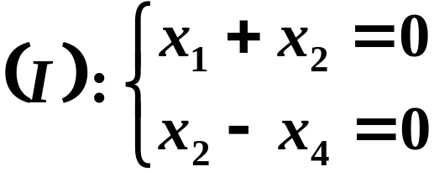

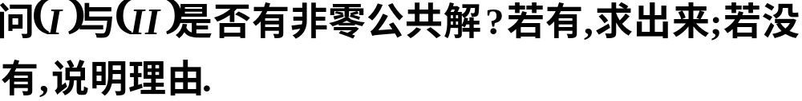
思考题
已知四元齐次方程组 及另一
四元齐次方程组 的通解为

Slide 23

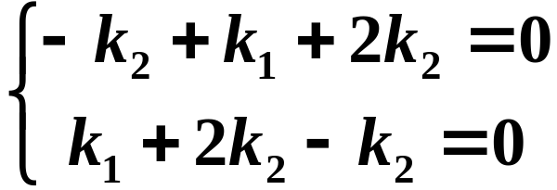



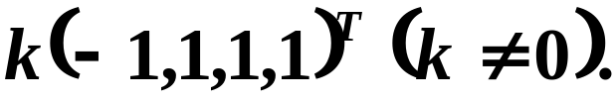
思考题解答
解

